Slide 1



Khởi động

Slide 2

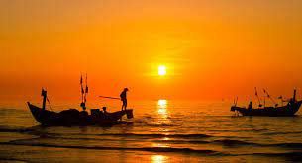
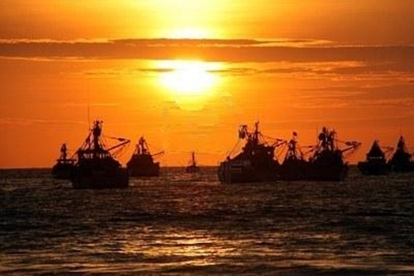
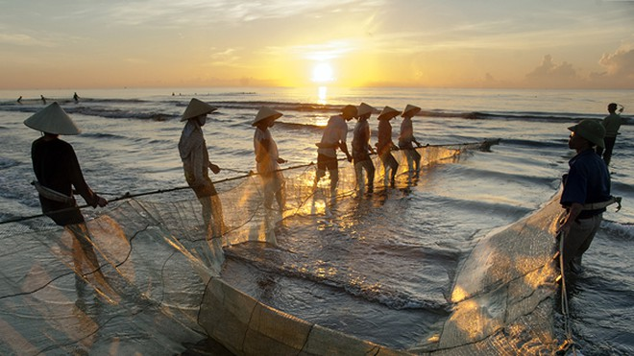
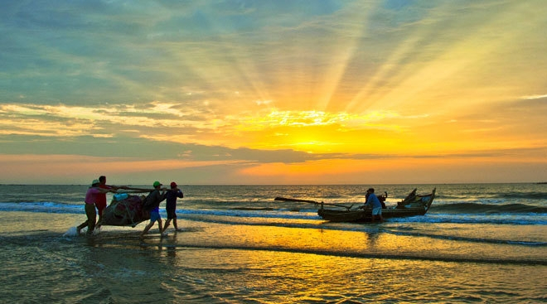
Quan sát các tấm ảnh và trả lời câu hỏi:
- Các tấm ảnh chụp cảnh ở thời điểm nào trong ngày?
- Những ảnh đó gợi cho em suy nghĩ gì về lao động của người dân trên sông, biển?
Hoàng hôn
Hoàng hôn
Bình minh
Bình minh

Slide 3
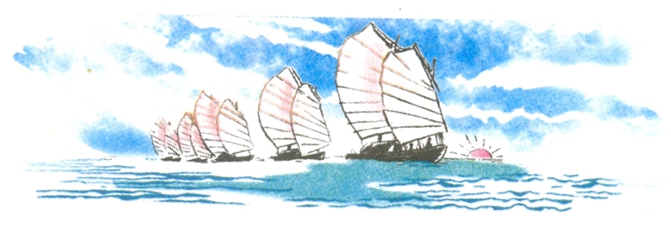
Tập đọc
Đoàn thuyền đánh cá
Huy Cận

Slide 4

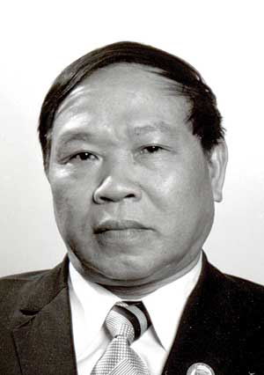


Quê ông ở Hà Tĩnh
Một trong những nhà thơ tiêu biểu của văn học Việt Nam
Năm 1996, ông được phong tặng Giải thưởng Hồ Chí Minh về văn học nghệ thuật.
Tháng 6 năm 2001, Huy Cận được bầu là Viện Sĩ Viện Hàn Lâm Thơ thế giới.
Huy Cận
(1919 – 2005)
Tháng 2 năm 2005, ông được nhà nước truy tặng Huân chương Sao Vàng.

Slide 5
Ta hát bài ca gọi cá vào,
Gõ thuyền đã có nhịp trăng cao,
Biển cho ta cá như lòng mẹ
Nuôi lớn đời ta tự buổi nào.
ĐOÀN THUYỀN ĐÁNH CÁ (trích)
Mặt trời xuống biển như hòn lửa
Sóng đã cài then đêm sập cửa
Đoàn thuyền đánh cá lại ra khơi.
Câu hát căng buồm cùng gió khơi.
Hát rằng: cá bạc Biển Đông lặng,
Cá thu Biển Đông như đoàn thoi
Đêm ngày dệt biển muôn luồng sáng
Đến dệt lưới ta, đoàn cá ơi!
Sao mờ, kéo lưới kịp trời sáng
Ta kéo xoăn tay chùm cá nặng
Vảy bạc đuôi vàng lóe rạng đông
Lưới xếp buồm lên đón nắng hồng.
Câu hát căng buồm với gió khơi,
Đoàn thuyền chạy đua cùng mặt trời,
Mặt trời đội biển nhô màu mới,
Mắt cá huy hoàng muôn dặm phơi.
Huy Cận

Slide 6
Luyện đọc
Từ ngữ
Câu
Hát rằng://Cá bạc Biển Đông lặng
Gõ thuyền / đã có nhịp trăng cao
Sao mờ,/ kéo lưới kịp trời sáng
- luồng sáng
xoăn tay
vảy bạc
lóe

Slide 7
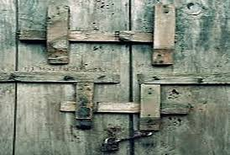
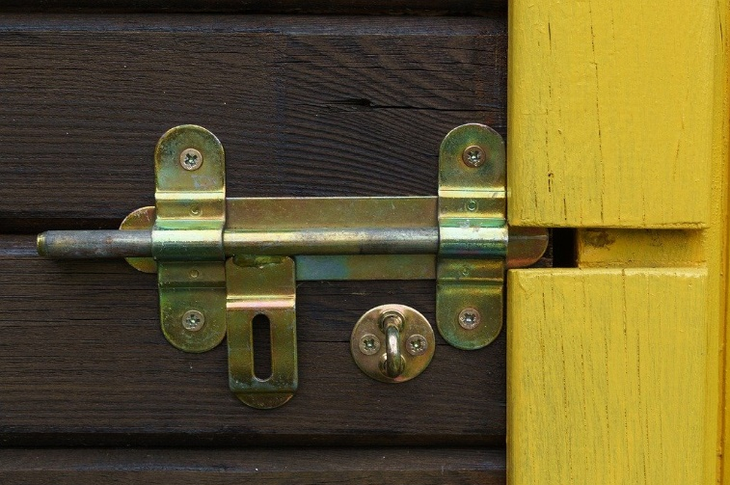
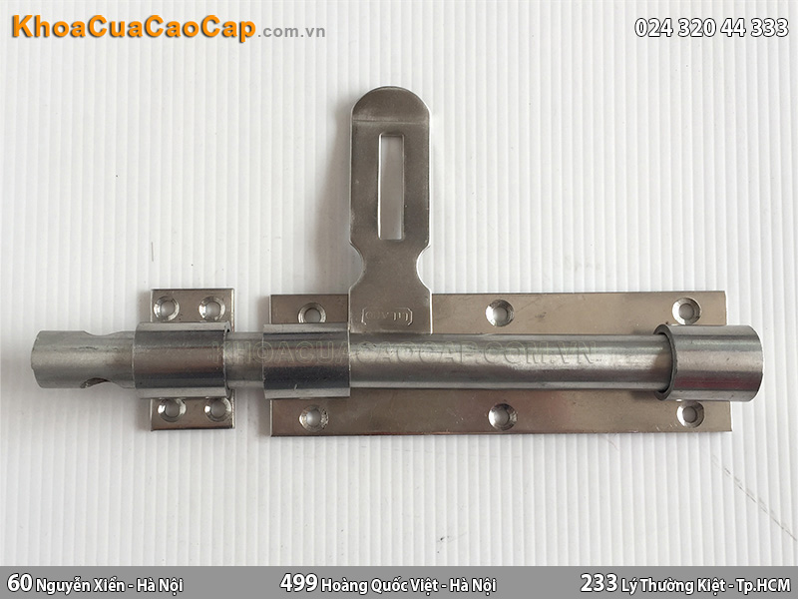
Giải nghĩa từ khó
Then: Thanh gỗ hay sắt nhỏ và dài, dùng để cài giữ cánh cửa khi đóng

Slide 8
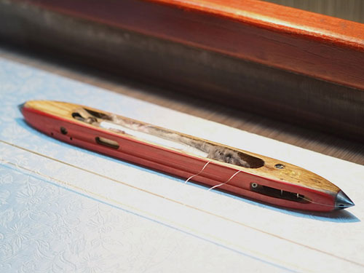
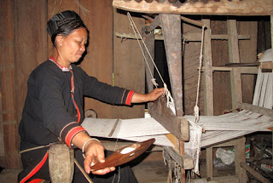
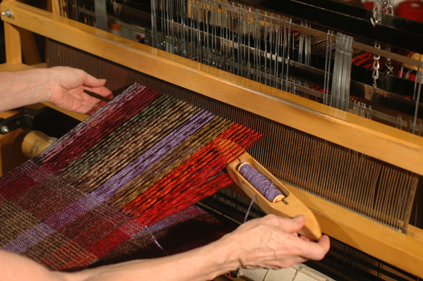
Giải nghĩa từ khó
Thoi: Bộ phận của khung cửi hay máy dệt để luồn sợi trong khi dệt vải

Slide 9
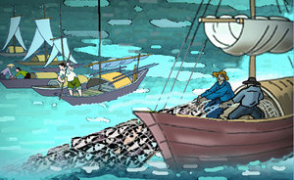
Giải nghĩa từ khó
Kéo xoăn tay: Kéo hết sức, liền tay, liên tục để cá không thể thoát ra được.

Slide 10
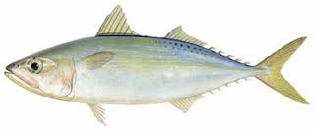
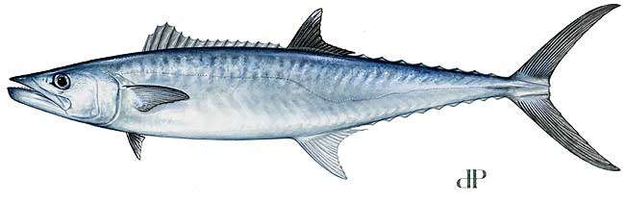
Giải nghĩa từ khó
Cá bạc
Cá thu

Slide 11
Đoàn thuyền đánh cá
(Trích)
Mặt trời xuống biển như hòn lửa Sóng đã cài then, đêm sập cửa Đoàn thuyền đánh cá lại ra khơi, Câu hát căng buồm cùng gió khơi.
Hát rằng: cá bạc Biển Đông lặng, Cá thu Biển Đông như đoàn thoi Đêm ngày dệt biển muôn luồng sáng Đến dệt lưới ta đoàn cá ơi!
Ta hát bài ca gọi cá vào, Gõ thuyền đã có nhịp trăng cao Biển cho ta cá như lòng mẹ Nuôi lớn đời ta tự buổi nào.
Sao mờ, kéo lưới kịp trời sáng Ta kéo xoăn tay chùm cá nặng Vảy bạc đuôi vàng lóe rạng đông Lưới xếp buồm lên đón nắng hồng.
Câu hát căng buồm với gió khơi, Đoàn thuyền chạy đua cùng mặt trời, Mặt trời đội biển nhô màu mới, Mắt cá huy hoàng muôn dặm phơi.
HUY CẬN

Slide 12
TÌM HIỂU BÀI

Slide 13
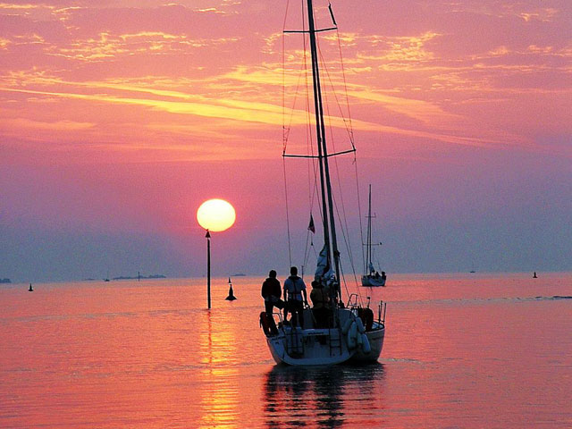


Bài thơ miêu tả cảnh gì?
Bài thơ miêu tả cảnh đoàn thuyền đánh cá ra khơi và trở về với cá nặng đầy khoang.
Đoàn thuyền đánh cá ra khơi vào lúc nào? Những câu thơ nào cho biết điều đó?
Đoàn thuyền đánh cá ra khơi vào lúc hoàng hôn buông xuống.
Mặt trời xuống biển như hòn lửa
Sóng đã cài then, đêm sập cửa

Slide 14
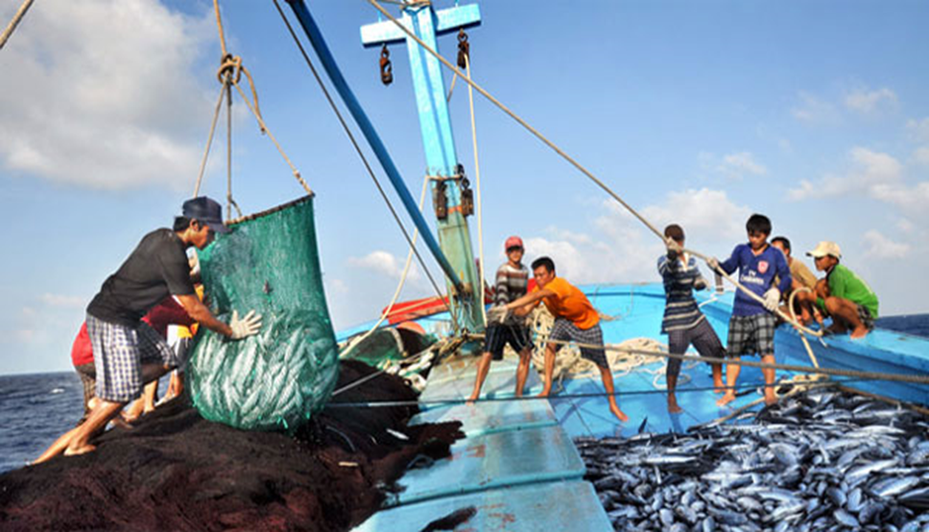

Đoàn thuyền đánh cá trở về vào lúc nào? Những câu thơ nào cho biết điều đó?
Đoàn thuyền đánh cá trở về vào lúc bình minh.
Sao mờ, kéo lưới kịp trời sáng
Mặt trời đội biển nhô màu mới

Slide 15
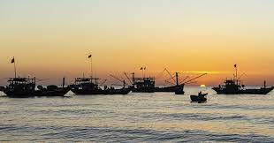

Tìm những hình ảnh nói lên vẻ đẹp huy hoàng của biển.
Mặt trời xuống biển như hòn lửa
Sóng đã cài then đêm sập cửa
Mặt trời đội biển nhô màu mới
Mắt cá huy hoàng muôn dặm phơi

Slide 16
Công việc lao động của người đánh cá được miêu tả đẹp như thế nào?
Đoàn thuyền đánh cá ra khơi tiếng hát của những người đánh cá làm căng cánh buồm: Câu hát căng buồm cùng gió khơi
Lời ca của họ thật hay, thật vui vẻ hào hứng:
Hát rằng: cá bạc biển Đông lặng;
Ta hát bài ca gọi cá vào
Công việc kéo lưới, những mẻ cá nặng được miêu tả thật đẹp:
Ta kéo xoăn tay chùm cá nặng:
Lưới xếp buồm lên đón nắng hồng
Hình ảnh đoàn thuyền thật đẹp khi trở về: Câu hát căng buồm với gió khơi; Đoàn thuyền chạy đua cùng mặt trời
Công việc LĐ của người đánh cá thật đẹp, thật sôi nổi và hào hứng.

Slide 17
Bài thơ giúp em hiểu điều gì? Chọn ý trả lời đúng nhất.
a. Bài thơ ca ngợi vẻ đẹp huy hoàng của biển.
b. Bài thơ ca ngợi vẻ đẹp của người lao động.
c. Cả hai ý trên.

Slide 18


NỘI DUNG
Bài thơ ca ngợi vẻ đẹp huy hoàng của biển và vẻ đẹp của những người lao động trên biển.

Slide 19
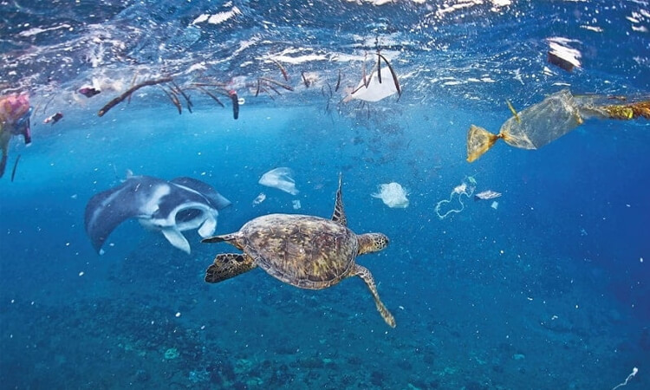
Em sẽ làm gì để bảo vệ môi trường biển cũng như môi trường xung quanh mình?

Slide 20
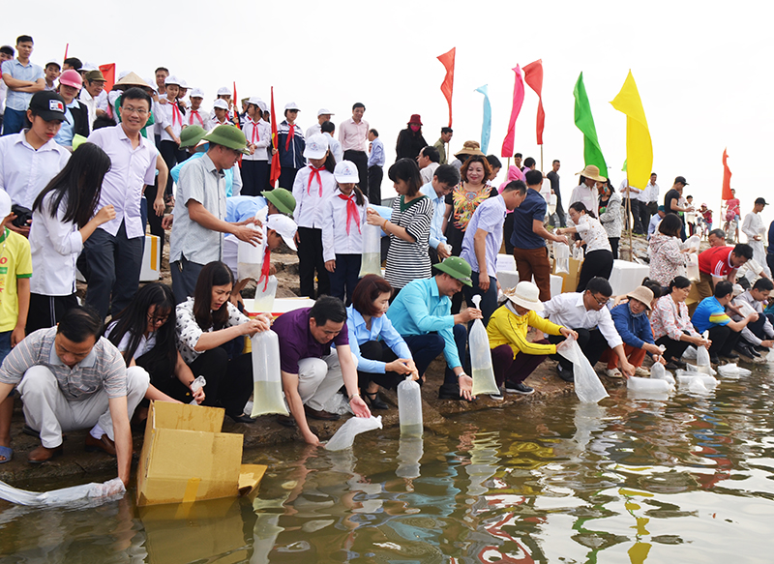
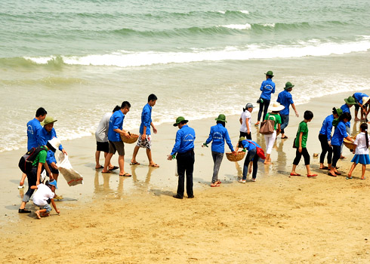

Slide 21
Em sẽ làm gì để bảo vệ môi trường biển cũng như môi trường xung quanh mình?
Biển cho ta nguồn tài nguyên dồi dào. Nó có giá trị rất lớn đối với con người. Nên mỗi chúng ta phải luôn có ý thức giữ gìn cảnh đẹp của biển, không vứt rác bừa bải xuống bãi biển, giữ gìn tốt vệ sinh môi trường cũng như vận động mọi người cùng thực hiện.

Slide 22
LUYỆN ĐỌC DIỄN CẢM
Ta hát bài ca gọi cá vào,
Gõ thuyền đã có nhịp trăng cao
Biển cho ta cá như lòng mẹ
Nuôi lớn đời ta tự buổi nào
hát
Gõ thuyền
/
/
/

Slide 23

HỌC THUỘC LÒNG BÀI THƠ

Slide 24

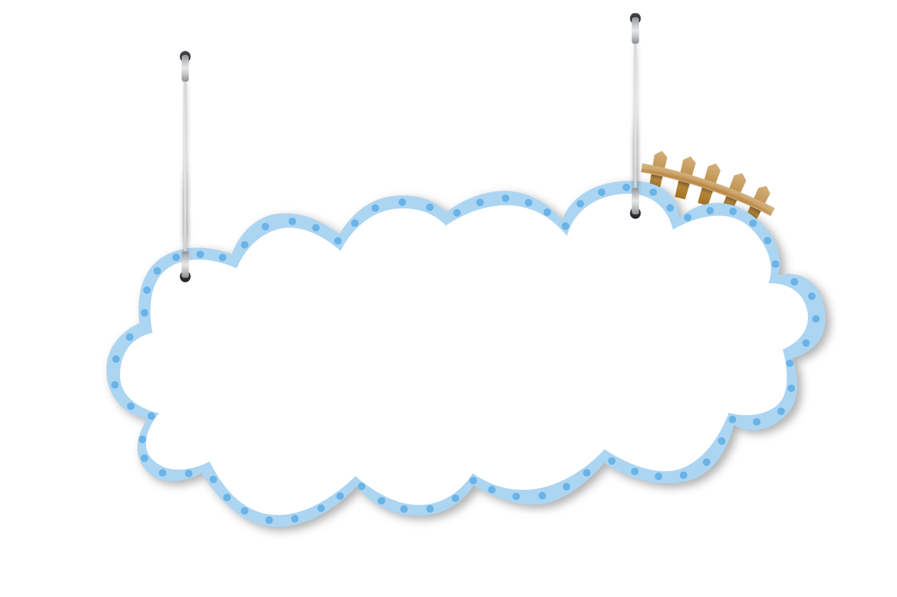

CỨU LẤY BIỂN XANH

Slide 25
















Slide 26


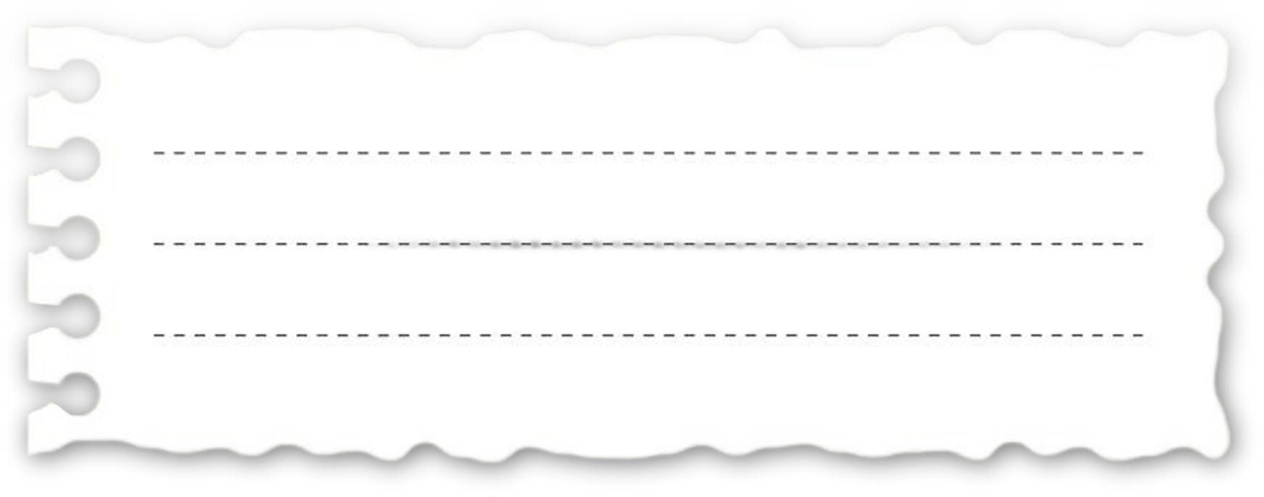


Câu 1. Ai là tác giả của bài thơ
“Đoàn thuyền đánh cá”
a. Huy Cận.
b. Mai Văn Tạo.
c. Tố Hữu.

Slide 27


Câu 2. Đoàn thuyền đánh cá cập bờ khi nào?
a. Lúc hoàng hôn.
b. Lúc bình minh.
c. Lúc giữa trưa

Slide 28


Câu 3. Đoàn thuyền đánh cá ra khơi khi nào?
a. Lúc hoàng hôn.
b. Lúc bình minh.
c. Lúc đêm khuya.

Slide 29


Câu 4. Nội dung chính của bài thơ là gì?
Bài thơ ca ngợi vẻ đẹp huy hoàng của biển và vẻ đẹp của những người lao động trên biển.

